Slide 1



Enhancing Multilingual TTS with Voice Conversion Based Data Augmentation and Posterior Embedding
基于语音转换的数据增强和后置嵌入增强多语言TTS
2024年5月13日
朱涛
Yoon H W, Kim J S, Yamamoto R, et al. Enhancing Multilingual TTS with Voice Conversion Based Data Augmentation and Posterior Embedding[C]//ICASSP 2024-2024 IEEE International Conference on Acoustics, Speech and Signal Processing (ICASSP). IEEE, 2024: 12186-12190.

Slide 2

目录
01.研究背景
02.研究方法
03.实验和结果分析
04.总结

Slide 3
1.研究背景
多语言 TTS 模型开发关注的问题
组建多语言数据集需要大量资源。
数据收集、整理和验证所涉及的过程既耗时又经济负担重。
为了解决这些限制，开发了跨语言TTS系统。
Yoon H W, Kim J S, Yamamoto R, et al. Enhancing Multilingual TTS with Voice Conversion Based Data Augmentation and Posterior Embedding[C]//ICASSP 2024-2024 IEEE International Conference on Acoustics, Speech and Signal Processing (ICASSP). IEEE, 2024: 12186-12190.
Notes:
这些系统使用由不同语言的发言者组成的数据集来训练TTS模型。随后，采用了知识转移和发言者-内容分离等技术，用于从输入音频中提取与发言者属性无关的语言信息。
然而，由于从提供的音频中准确分离发言者和语言信息具有挑战性，合成的声音往往在发言者相似度上表现较低。

Slide 4
1.研究背景
多语言TTS与跨语言TTS的区别
数据集构建：
多语言TTS：通常需要为每种语言独立收集和训练数据。每种语言的发音、语法和语调都需要被广泛覆盖，以便模型能够理解和生成准确的语音输出。
跨语言TTS：使用一个统一的模型处理多种语言，这种模型通常会在多语言数据上训练。关键在于利用技术如知识转移和模型的泛化能力，从一种语言学到的特征可以应用到另一种语言，减少了对每种语言大量专有数据的依赖。
技术应用：
多语言TTS：可能需要为每种语言或语言组设计特定的声学模型和语音合成系统，这导致资源需求量大。
跨语言TTS：通过如发言者-内容分离技术和知识转移，跨语言系统可以更高效地使用数据。
Notes:
这些系统设计用于最大限度地提高不同语言之间的知识共享，减少对单一语言大量数据的需求。
这些系统使用由不同语言的发言者组成的数据集来训练TTS模型。随后，采用了知识转移和发言者-内容分离等技术，用于从输入音频中提取与发言者属性无关的语言信息。
然而，由于从提供的音频中准确分离发言者和语言信息具有挑战性，合成的声音往往在发言者相似度上表现较低。

Slide 5
1.研究背景
引入了一种使用语音转换（VC，voice conversion）方法的有效数据增强方法。与传统方法[不同，作者提出的方法使用来自不同语言背景的单语数据库，采用跨语言多发言者（CM，cross-lingual, multi-speaker）VC模型。考虑到每位发言者可用的数据有限，预计使用多对多声音转换模型来创建既包括多语言多发言者（MM，multilingual and multi-speaker）方面的数据库，将增强构建TTS系统时的学习稳定性。此外，MM-TTS模型的训练过程变得更加直接，因为VC增强消除了对发言者和语言分离额外模块的需求。
Yoon H W, Kim J S, Yamamoto R, et al. Enhancing Multilingual TTS with Voice Conversion Based Data Augmentation and Posterior Embedding[C]//ICASSP 2024-2024 IEEE International Conference on Acoustics, Speech and Signal Processing (ICASSP). IEEE, 2024: 12186-12190.
Notes:
声音特征的转换：VC技术能够将一个发言者的声音特征转换成另一个发言者的声音特征。这不仅包括基础的音调和音色变化，还涉及到语速、口音、情感等声音属性的调整。通过这种方式，可以从有限的录音样本中生成看似由多个不同发言者发出的声音。
多语言数据生成：在多语言TTS系统中，VC可以用来将单一语言的录音转换为其他语言的声音样本。例如，将英语的语音样本转换为听起来像是母语为西班牙语或中文的发言者所说的英语，从而增加语言内部的多样性。
数据不足的情况下的补充：对于那些数据较少的语言或方言，VC提供了一种有效的方式来增加训练样本量。通过将其他语言或方言的数据转换为目标语言或方言，VC有助于克服样本不足的问题。

Slide 6
1.研究背景
简单地将VC增强数据与TTS训练集合并，并不总是有利于提高合成质量，因为如果包含了转换质量差的样本，可能会产生负面影响。为了解决这个问题，在MM-TTS模型中加入了来自变分自编码器（VAE）的后验嵌入。
Yoon H W, Kim J S, Yamamoto R, et al. Enhancing Multilingual TTS with Voice Conversion Based Data Augmentation and Posterior Embedding[C]//ICASSP 2024-2024 IEEE International Conference on Acoustics, Speech and Signal Processing (ICASSP). IEEE, 2024: 12186-12190.
Notes:
VAE以捕获特征分布的潜在表示而闻名，并已在多种TTS任务中得到应用。类似地，所提出的VAE模型与MM-TTS一起学习，以区分原始数据和增强数据在潜在空间中的声学分布。在推理过程中，通过选择性地采用训练数据中原始录音获得的后验嵌入，可以进一步提高合成质量，同时减轻VC增强可能引起的质量下降。这将在客观和主观评估中进一步调查，以确认提出的方法相较于传统方法的优越性能。

Slide 7
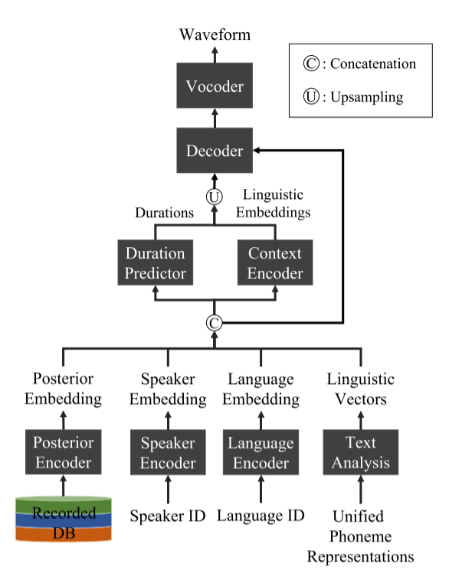
2.研究方法---整体架构
Notes:
Unified Phoneme Representations: 统一的音素表示是从原始文本中通过文本分析得到的，它提供了音素级的信息，是声音合成的基础。
Text Analysis: 文本分析模块处理输入的文本，提取语言学向量，这些向量可能包括音素、语调、重音等信息。
Linguistic Vectors: 语言学向量来自文本分析，包括所有必要的语言学信息，用于后续的声音合成。
Language ID: 语言识别，通常是预先定义的，根据输入文本的语言来设置。
Language Encoder: 语言编码器，根据语言ID处理语言特定的信息，输出语言嵌入，这有助于调整合成声音以适应特定的语言。
Speaker ID: 讲话者识别，标识输入文本应由哪个讲话者发声。
Speaker Encoder: 讲话者编码器，根据讲话者ID提取讲话者特定的特征，输出讲话者嵌入。
Posterior Encoder: 后验编码器从记录的数据库中提取与当前讲话者相关的声音特征，生成后验嵌入。
Recorded DB: 记录数据库，存储了不同讲话者的声音数据。
Context Encoder: 上下文编码器，整合来自文本分析的语言学向量和来自讲话者及语言编码器的嵌入信息，输出上下文嵌入。
Duration Predictor: 时长预测器，预测每个音素的持续时间。
Linguistic Embeddings: 语言学嵌入，从上下文编码器接收信息，结合时长信息，通过上采样调整到适合解码器的时间分辨率。
Decoder: 解码器，接受经过上采样的语言学嵌入和时长信息，生成声音的中间特征表示。
Vocoder: 声码器，将解码器生成的中间特征转换为最终的音频波形。

Slide 8
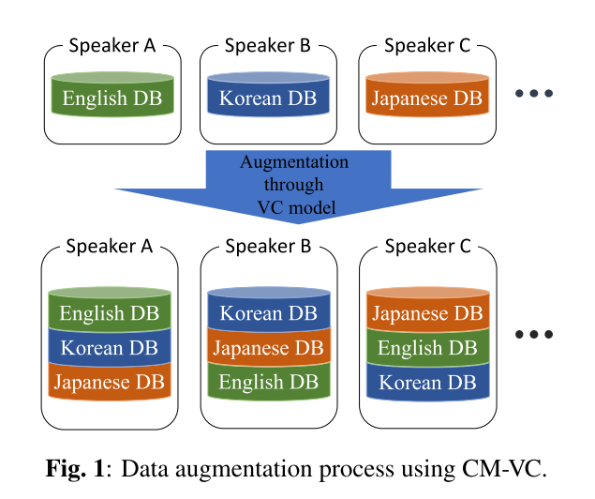
2.研究方法---通过语音转换增强数据
在最先进的语音转换（VC）模型中，采用了非并行多对多的Scyclone模型作为基础架构，这得益于其直接和稳定的生成能力。为了有效训练跨语言多发言者的VC模型（CM-VC），我们还应用了音高移位的数据增强方法，其中每个单语训练语料库通过调整几个半音级别的音高值来重现。在初步实验中，生成的多语言语料库的质量变得更加稳定和自然，因为这个过程使得CM-VC能够覆盖来自多个发言者和语言的各种韵律。
Notes:
图1描述了多说话者多语言数据集的生成过程。 预训练的 CM-VC 模型将源说话人的单语（例如英语）语料库转换为目标说话人的声音，而目标说话人的原始录音仅包含另一种语言（例如韩语）。

Slide 9
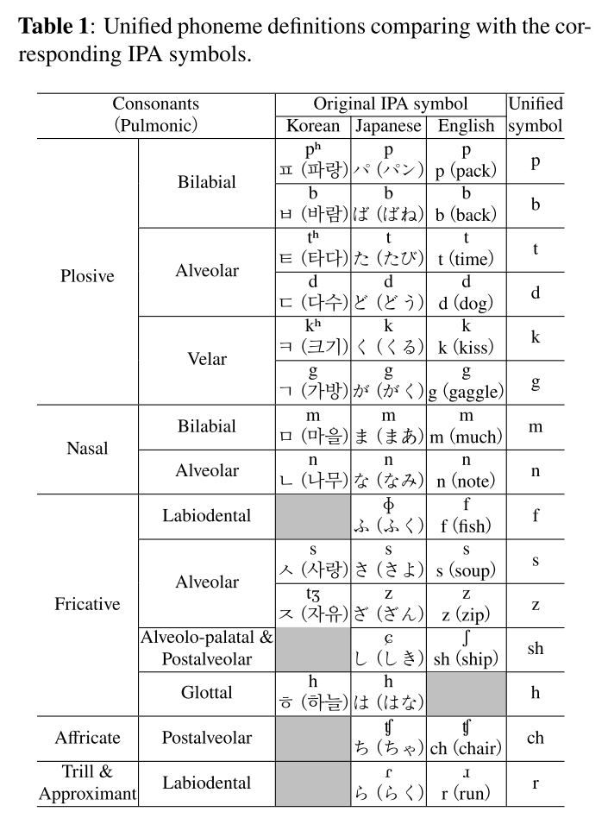
2.研究方法---多语言、多说话者TTS
Unified phoneme representation（统一音素表示）
数据增强后，继续对 MM-TTS 模型进行建模。 然而，要跨不同语言训练模型，必须将因语言而异的音素定义合并为一个统一的定义。 因此，我们实现基于规则的统一音素表示来组合三种不同的语言。 具体来说，我们的目标数据集使用英语、韩语和日语数据，每个数据分别具有 42、47 和 50 个音素定义。 考虑到国际音标（IPA），它们被集成到包含 102 个音素的单个集合中，并且一些具有相似发音的音素被合并。
Notes:
例如，几个在不同语言中表现出最小发音差异的清音音素（包括声门塞音和鼻音）是统一的。 此外，韩语和日语中相似的某些元音（例如，a、e、i、o、u）也被统一。 最终，这套标准化音素被用在 TTS 模型中。 合并的统一音素表示的详细信息可以在表 1 中找到。

Slide 10
2.研究方法---多语言、多说话者TTS
后置编码器
简单地将增强数据纳入训练集可能会导致质量下降。为了解决这个问题，在TTS声学模型中整合了一个基于^{[1]}提出的基础架构的变分自编码器（VAE）后验编码器。通常，后验编码器在训练过程中获取声学特征，并将它们的后验分布映射到潜在空间中。类似地，引导后验编码器仅专注于通过提供明确的发言者和语言信息来捕捉记录数据和增强数据的分布。
[1]E. Song, R. Yamamoto, O. Kwon, C.-H. Song, M.-J. Hwang, S. Oh, H.-W. Yoon, J.-S. Kim, and J.-M. Kim, “TTS-by-TTS 2: Data-selective augmentation for neural speech synthesis using ranking support vector machine with variational autoencoder,” in Proc. Interspeech, 2022, pp. 1941–1945.
Notes:
在合成之前，后验编码器有选择地从训练集中所有记录的数据中提取后验嵌入，同时丢弃增强数据中的后验嵌入。 随后，TTS 模型将它们的平均值作为合成步骤中的后嵌入。 由于此过程使 TTS 输出的分布与原始录音的分布相似，因此合成质量显着提高。

Slide 11
2.研究方法---多语言、多说话者TTS
Notes:
图2展示了所提出的MMTTS模型的综合框架，该模型由上下文编码器、自回归解码器和外部持续时间模型组成[23-25]。 如 2.2.1 节所述，输入文本被映射到统一音素序列并转换为语言向量²。 同时，从相应的编码器中提取后验、说话者和语言嵌入，与语言向量连接并输入上下文编码器以获得高级语言嵌入。 它们还被输入持续时间预测器，以将生成的语言嵌入上采样到帧级别。 自回归解码器将这些特征转换为声学向量，最后声码器生成相应的语音。
Unified Phoneme Representations: 统一的音素表示是从原始文本中通过文本分析得到的，它提供了音素级的信息，是声音合成的基础。
Text Analysis: 文本分析模块处理输入的文本，提取语言学向量，这些向量可能包括音素、语调、重音等信息。
Linguistic Vectors: 语言学向量来自文本分析，包括所有必要的语言学信息，用于后续的声音合成。
Language ID: 语言识别，通常是预先定义的，根据输入文本的语言来设置。
Language Encoder: 语言编码器，根据语言ID处理语言特定的信息，输出语言嵌入，这有助于调整合成声音以适应特定的语言。
Speaker ID: 讲话者识别，标识输入文本应由哪个讲话者发声。
Speaker Encoder: 讲话者编码器，根据讲话者ID提取讲话者特定的特征，输出讲话者嵌入。
Posterior Encoder: 后验编码器从记录的数据库中提取与当前讲话者相关的声音特征，生成后验嵌入。
Recorded DB: 记录数据库，存储了不同讲话者的声音数据。
Context Encoder: 上下文编码器，整合来自文本分析的语言学向量和来自讲话者及语言编码器的嵌入信息，输出上下文嵌入。
Duration Predictor: 时长预测器，预测每个音素的持续时间。
Linguistic Embeddings: 语言学嵌入，从上下文编码器接收信息，结合时长信息，通过上采样调整到适合解码器的时间分辨率。
Decoder: 解码器，接受经过上采样的语言学嵌入和时长信息，生成声音的中间特征表示。
Vocoder: 声码器，将解码器生成的中间特征转换为最终的音频波形。

Slide 12
3.实验和结果分析---实验设置
数据集
使用了一个包含六位说话者的内部数据集：每种语言（英语、韩语和日语）的男性和女性母语人士。 对于每个说话者，分别使用 500、100 和 50 个句子进行训练、验证和测试。 训练 CM-VC 模型后，使用其他说话人的数据作为源对每个说话人进行增强。 因此，每个说话者都有一个包含 500 个录制音频样本和 2,500 个增强音频样本的训练集。 所有这些语料库都用于训练所提出的 MM-TTS 模型。 请注意，验证集和测试集与 CM-VC 任务中使用的相同。

Slide 13
3.实验和结果分析---实验设置
模型设置
对于 MM-TTS 模型，使用了持续时间通知的 Tacotron 2 模型。引入了三个辅助编码器，例如后验编码器、说话者编码器和语言编码器。 后编码器由六个 2D 卷积层、一个包含 128 个单元的 GRU 层和两个用于获取潜在变量的均值和对数方差的投影层组成。 在重新参数化技巧 之后，输出被馈送到附加投影层以形成 32 维后验嵌入。 可学习的查找表用于说话者和语言编码器，将输入 ID 分别转换为 64 维说话者嵌入和 8 维语言嵌入。

Slide 14
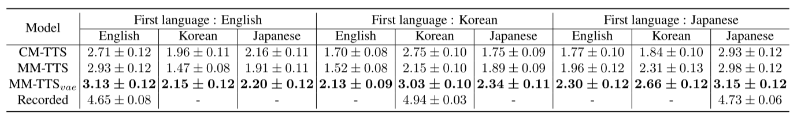
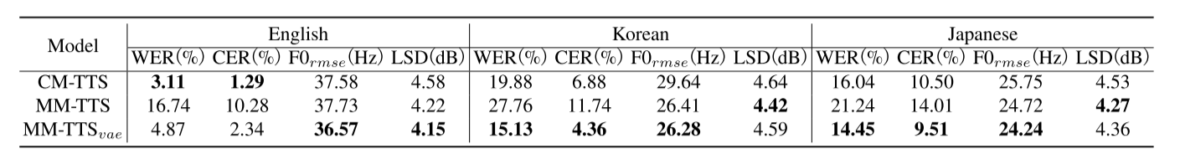
3.实验和结果分析---性能评估

Slide 15
4.总结
作者提出了一种有效的 MM-TTS 系统，该系统使用预训练的 CM-VC 模型来利用多语言数据增强。 作者的方法利用在来自不同说话者的单语数据库上进行训练的 CM-VC 模型，解决了从多个说话者收集多语言数据相关的固有挑战。
Yoon H W, Kim J S, Yamamoto R, et al. Enhancing Multilingual TTS with Voice Conversion Based Data Augmentation and Posterior Embedding[C]//ICASSP 2024-2024 IEEE International Conference on Acoustics, Speech and Signal Processing (ICASSP). IEEE, 2024: 12186-12190.

Slide 16


VQTTS: High-Fidelity Text-to-Speech Synthesis with Self-Supervised VQ Acoustic Feature
VQTTS：具有自监督 VQ 声学特征的高保真文本到语音合成
2024年5月13日
朱涛
Cite as: Du, C., Guo, Y., Chen, X., Yu, K. (2022) VQTTS: High-Fidelity Text-to-Speech Synthesis with Self-Supervised VQ Acoustic Feature. Proc. Interspeech 2022, 1596-1600, doi: 10.21437/Interspeech.2022-489
Notes:
VQ（Vector Quantization，矢量量化）是一种数据压缩技术，在许多领域中用于减少数据的维数，同时尽量保留原始数据的重要信息。在语音处理和文本到语音（TTS）技术中，矢量量化常用于优化和简化声学特征的表示。

Slide 17
目录
01.研究背景
02.研究方法
03.实验和结果分析
04.总结

Slide 18
1.研究背景
主流的神经文本到语音（text-to-speech,TTS）系统是一个级联系统，通常包括以下两个主要部分：
声学模型（Acoustic Model, AM）：这个部分负责将文本输入转换为声学特征（如梅尔频谱）。它根据输入的文本预测如音调、节奏和音量等声学属性。
声码器（Vocoder）：声码器则负责将声学模型输出的声学特征转换为可听的声波，即实际的语音。声码器通过对声学特征进行处理，生成最终的语音波形。
Cite as: Du, C., Guo, Y., Chen, X., Yu, K. (2022) VQTTS: High-Fidelity Text-to-Speech Synthesis with Self-Supervised VQ Acoustic Feature. Proc. Interspeech 2022, 1596-1600, doi: 10.21437/Interspeech.2022-489
Notes:
两种著名的声学模型包括基于编码器-注意力-解码器架构的Tacotron 2和基于Transformer块的FastSpeech 2。至于声码器，基于生成对抗网络（GAN）的声码器，如多带MelGAN和HifiGAN，因其高质量的语音和快速的生成速度而被广泛使用。另一种重要的声码器类型是基于人声产生机制的神经源-滤波模型

Slide 19
1.研究背景
Mel频谱图作为声学特征存在的不足之处
Mel频谱图在时间轴和频率轴上都有复杂的高度相关性，这给声学模型（AM）的预测带来了极大的困难。
尽管神经声码器可以从真实的Mel频谱图生成高保真音频，但声学模型预测的Mel频谱图与真实Mel频谱图之间的差距会降低整个TTS系统的性能。
通常有两种方法来缓解这个问题
除了输入文本之外，为声学模型提供更强的条件，如韵律和语言特征。这样，声学模型在预测声学特征时可以更加确定，通常能提供更好的语音质量。
利用更好的训练准则。声学模型的最常见训练准则是L1或L2损失，这假设声学特征的分布是单峰的。然而，实际的分布要复杂得多。
Cite as: Du, C., Guo, Y., Chen, X., Yu, K. (2022) VQTTS: High-Fidelity Text-to-Speech Synthesis with Self-Supervised VQ Acoustic Feature. Proc. Interspeech 2022, 1596-1600, doi: 10.21437/Interspeech.2022-489
Notes:
通常有两种方法来缓解这个问题。第一种方法是除了输入文本之外，为声学模型提供更强的条件，如韵律和语言特征。这样，声学模型在预测声学特征时可以更加确定，通常能提供更好的语音质量。文献中已经提供了不同粒度的韵律。例如，文献[11, 12, 13]使用了音素级韵律，[14]使用了词级韵律，[15, 16]使用了层级韵律。相关文献[17, 18]还探讨了VQVAE的有效性。此外，文献[19, 20]引入了句法图，[21, 22]将词嵌入引入到TTS模型中。另一种解决问题的方法是利用更好的训练准则。声学模型的最常见训练准则是L1或L2损失，这假设声学特征的分布是单峰的。然而，实际的分布要复杂得多。因此，一些研究在声学模型中使用了规范化流，如FlowTTS [24]和GlowTTS [25]。规范化流将数据分布转换为已知的简单分布，并通过最大对数似然进行优化。然而，流模型需要精心设计以确保可逆性，这极大限制了这类模型的能力。

Slide 20
1.研究背景
作者提出了VQTTS系统，包括一个声学模型txt2vec和一个声码器vec2wav，它使用自监督的矢量量化（vector-quantized，VQ）声学特征而非Mel频谱图。具体来说，txt2vec基本上成为一个分类模型，而不是传统的回归模型；而vec2wav在HifiGAN生成器之前使用了一个额外的特征编码器来平滑不连续的量化特征。
Cite as: Du, C., Guo, Y., Chen, X., Yu, K. (2022) VQTTS: High-Fidelity Text-to-Speech Synthesis with Self-Supervised VQ Acoustic Feature. Proc. Interspeech 2022, 1596-1600, doi: 10.21437/Interspeech.2022-489
Notes:
txt2vec不需要预测沿时间轴和频率轴高度相关的复杂梅尔谱图，而是在特征预测中只需要考虑沿时间轴的相关性，这极大地缩小了真实声学特征与预测声学特征之间的差距。

Slide 21
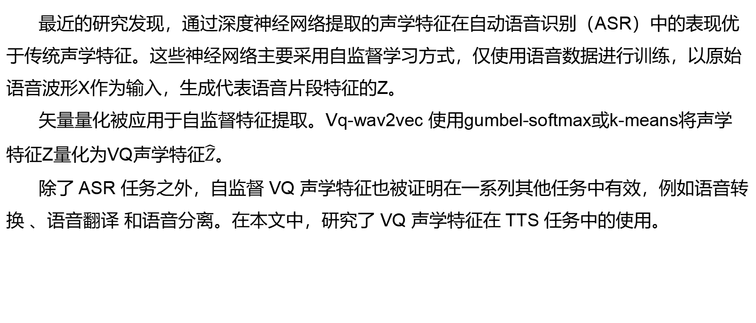
2.研究方法---自监督 VQ 声学特征
最近的研究发现，通过深度神经网络提取的声学特征在自动语音识别（ASR）中的表现优于传统声学特征。这些神经网络主要采用自监督学习方式，仅使用语音数据进行训练，以原始语音波形X作为输入，生成代表语音片段特征的Z。
矢量量化被应用于自监督特征提取。Vq-wav2vec 使用gumbel-softmax或k-means将声学特征Z量化为VQ声学特征$\hat{Z}$。
除了 ASR 任务之外，自监督 VQ 声学特征也被证明在一系列其他任务中有效，例如语音转换 、语音翻译 和语音分离。在本文中，研究了 VQ 声学特征在 TTS 任务中的使用。
Notes:
梅尔频率倒谱系数（MFCCs）：
MFCCs 是自动语音识别中最常用的声学特征之一。它们通过对语音信号进行一系列处理步骤（包括快速傅立叶变换、梅尔滤波和对数变换）来提取声音的频谱属性。 线性预测编码（LPC）：
LPC 是一种基于语音信号的线性预测模型的特征提取技术。它尝试通过估算当前样本与之前样本之间的线性关系来预测语音信号，从而提取表征语音产生过程的滤波器系数。 倒谱系数（Cepstral Coefficients）：
倒谱分析涉及对信号的频谱进行对数变换后再次进行傅里叶变换。这种方法可以用来分离语音信号的源（声带振动）和滤波器（声道形状）的影响。 感知线性预测（PLP）：
PLP 是一种类似于MFCC的特征提取方法，但它考虑到了人耳听觉特性，使用了更符合人类听觉感知的频率刻度（巴克尼尔频率刻度）。

Slide 22
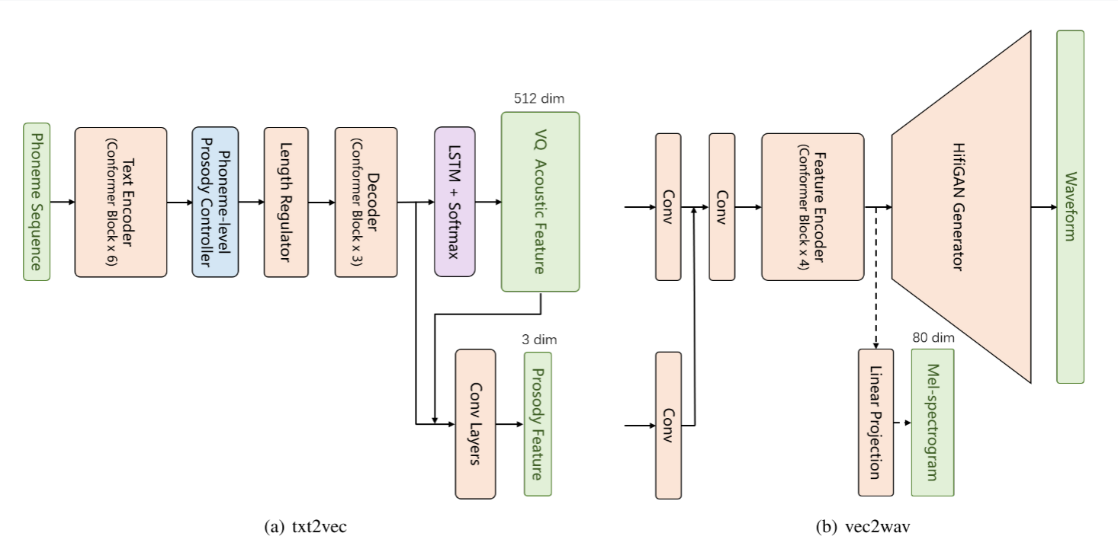
2.研究方法
Notes:
VQTTS使用自监督的VQ声学特征进行语音合成。文献中已经发现，从VQ声学特征重建波形需要额外的韵律特征。因此，在这项工作中，我们使用了三维韵律特征，包括对数音高、能量和声音的概率（POV）。然后，这些韵律特征被标准化为零均值和单位方差。为了简化，我们在接下来的章节中将VQ声学特征和三维韵律特征的组合简称为VQ&pros。VQTTS包含两个部分，声学模型txt2vec，它从输入的音素序列预测VQ&pros，以及声码器vec2wav，它从VQ&pros生成波形。
这张图详细地描述了文本到语音合成系统中的两大部分：txt2vec声学模型和vec2wav声码器的组成和工作流程。下面是每个部分的详细解释和中文翻译：
(a) txt2vec声学模型 (txt2vec Acoustic Model)
Phoneme Sequence (音素序列): 文本输入被转换为音素序列，这是声音合成的基础。
Text Encoder (Conformer Block x 6) (文本编码器 (Conformer块 x 6)): 使用六个Conformer块处理音素序列，提取重要的语言特征。
Phoneme-level Prosody Controller (音素级韵律控制器): 基于音素序列的编码，预测每个音素的韵律特征，如语调、音强和时长。
Length Regulator (长度调节器): 根据音素的预测时长调整音素的重复次数，以生成声码器所需的标准长度特征。
Decoder (Conformer Block x 3) (解码器 (Conformer块 x 3)): 使用三个Conformer块进一步处理编码的音素和韵律信息，为声学特征分类做准备。
LSTM + Softmax (LSTM和Softmax): 长短期记忆网络和Softmax分类器用于处理解码器的输出，输出量化的声学特征。
(b) vec2wav声码器 (vec2wav Vocoder)
VQ Acoustic Feature (量化声学特征): 从txt2vec声学模型中得到的量化声学特征。
Prosody Feature (韵律特征): 经过处理的韵律特征，用于进一步改善声码器的输出。
Conv Layers (卷积层): 卷积层用于处理VQ声学特征和韵律特征，为生成最终波形做准备。
Feature Encoder (Conformer Block x 4) (特征编码器 (Conformer块 x 4)): 使用四个Conformer块平滑处理量化的声学特征，以减少不连续性。
HifiGAN Generator (HifiGAN生成器): 使用HifiGAN技术生成最终的语音波形。
Linear Projection (optional) (线性投影 (可选)): 线性投影层用于训练的初期阶段，帮助模型学习如何从特征编码器的输出预测Mel频谱。这个部分在模型训练稳定后通常会被移除。
整体来看，这张图展示了从文本到最终语音输出的完整流程，强调了通过先进的深度学习技术处理和转换语音信息的过程。

Slide 23

2.研究方法---txt2vec
音素持续时间和韵律特征分别使用 L2 和 L1 损失进行训练，而 PL 韵律标签和 VQ 声学特征则使用交叉熵损失进行训练。
Notes:
在训练txt2vec之前，我们提前为所有音素标记音素级（PL）韵律。文本编码器由6个Conformer块组成，它将输入的音素编码成隐藏状态h。这些隐藏状态随后被发送到音素级韵律控制器，该控制器预测音素级韵律标签和一个时长预测器，预测每个音素的持续时间。之后，我们按照FastSpeech 2中的相应音素持续时间重复隐藏状态。解码器由3个Conformer块组成，其输出通过一个LSTM层，然后通过一个Softmax激活函数进行VQ声学特征分类。然后，解码器的输出和VQ声学特征进一步串联，并通过4个卷积层，每个卷积层后跟层正则化和dropout层，用于韵律特征预测。

Slide 24

2.研究方法---vec2wav
当仅使用 HifiGAN 损失从头开始训练模型时，vec2wav 很难收敛。 因此，提出了一种多任务预热技巧，它另外使用线性投影层来预测特征编码器输出的梅尔谱图。
预热之后，我们删除梅尔谱图预测任务，这意味着 α 设置为 0。
Notes:
VQ声学特征和韵律特征通过一个卷积层转换，其通道分别为92和32，核大小为5。然后，这两个输出被串联起来，并依次通过一个卷积层、一个特征编码器和一个HifiGAN生成器。这里的特征编码器设计用于平滑不连续的量化声学特征。它包含4个Conformer块，每个块使用2个注意力头和384维的自注意力。HifiGAN生成器的输出是相应的波形。用于优化vec2wav模型的训练准则采用了HifiGAN的训练准则。

Slide 25
2.研究方法
Notes:
这张图详细地描述了文本到语音合成系统中的两大部分：txt2vec声学模型和vec2wav声码器的组成和工作流程。下面是每个部分的详细解释和中文翻译：
(a) txt2vec声学模型 (txt2vec Acoustic Model)
Phoneme Sequence (音素序列): 文本输入被转换为音素序列，这是声音合成的基础。
Text Encoder (Conformer Block x 6) (文本编码器 (Conformer块 x 6)): 使用六个Conformer块处理音素序列，提取重要的语言特征。
Phoneme-level Prosody Controller (音素级韵律控制器): 基于音素序列的编码，预测每个音素的韵律特征，如语调、音强和时长。
Length Regulator (长度调节器): 根据音素的预测时长调整音素的重复次数，以生成声码器所需的标准长度特征。
Decoder (Conformer Block x 3) (解码器 (Conformer块 x 3)): 使用三个Conformer块进一步处理编码的音素和韵律信息，为声学特征分类做准备。
LSTM + Softmax (LSTM和Softmax): 长短期记忆网络和Softmax分类器用于处理解码器的输出，输出量化的声学特征。
(b) vec2wav声码器 (vec2wav Vocoder)
VQ Acoustic Feature (量化声学特征): 从txt2vec声学模型中得到的量化声学特征。
Prosody Feature (韵律特征): 经过处理的韵律特征，用于进一步改善声码器的输出。
Conv Layers (卷积层): 卷积层用于处理VQ声学特征和韵律特征，为生成最终波形做准备。
Feature Encoder (Conformer Block x 4) (特征编码器 (Conformer块 x 4)): 使用四个Conformer块平滑处理量化的声学特征，以减少不连续性。
HifiGAN Generator (HifiGAN生成器): 使用HifiGAN技术生成最终的语音波形。
Linear Projection (optional) (线性投影 (可选)): 线性投影层用于训练的初期阶段，帮助模型学习如何从特征编码器的输出预测Mel频谱。这个部分在模型训练稳定后通常会被移除。
整体来看，这张图展示了从文本到最终语音输出的完整流程，强调了通过先进的深度学习技术处理和转换语音信息的过程。

Slide 26
3.实验和结果分析---实验设置
数据集
在实验中使用 LJSpeech ^{[1]} 数据集，这是一个英语数据集，包含女性说话者录制的约 24 小时的语音。 我们留下 100 个话语用于验证，150 个话语用于测试。 为简单起见，本工作中的所有语音数据均重新采样为 16kHz。 使用公开可用的基于 k 均值的预训练 vq-wav2vec 模型进行 VQ 声学特征提取。 vq-wav2vec 的帧偏移为 10ms，可能的 VQ 声学矢量数量为 21.5k。 3维韵律特征由Kaldi提取。
[1]K. Ito, “The lj speech dataset,” https://keithito.com/ LJ-Speech-Dataset/, 2017.

Slide 27
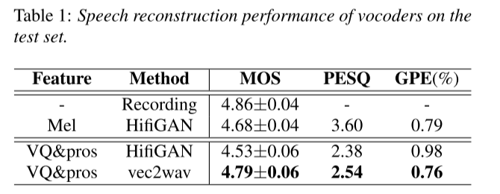
3.实验和结果分析---实验设置
使用声码器进行语音重建
使用 Adam 优化器在 VQ&pros 训练集上训练 vec2wav 和 HifiGAN 100 万步。 在 vec2wav 训练中，我们在前 200k 训练步骤中将 α 设置为 60 以进行预热。 还训练了具有梅尔频谱图的 HifiGAN 以进行比较。
Notes:
为了客观评估，我们计算 PESQ ，它测量合成语音和相应录音之间的相似性。 我们还分析了总音高误差（GPE,Gross Pitch Error），它计算了有声帧中录音和合成语音中音高差异小于 20% 的帧的比例。
在客观评估中，可以发现vec2wav比带有VQ&pros的HifiGAN能够更好地重建录音。 此外，我们可以看到 vec2wav 的 PESQ 值比带有梅尔频谱图的 HifiGAN 差。 这很大程度上是由于量化带来的信息损失。 然而，更接近的重建并不表明语音质量更好。 实际上，vec2wav 生成的语音与带有 Melspectrogram 的 HifiGAN 生成的语音之间的差异几乎难以察觉。 在主观听力测试中，vec2wav 的表现优于带有 VQ&pros 的 HifiGAN，并且达到了与带有 mel-spectrogram 的 HifiGAN 相当的质量。 对于带有 VQ&pros 的 HifiGAN，我们有时会听到一些不想要的伪影，这可能是由不连续的量化输入特征引起的。

Slide 28
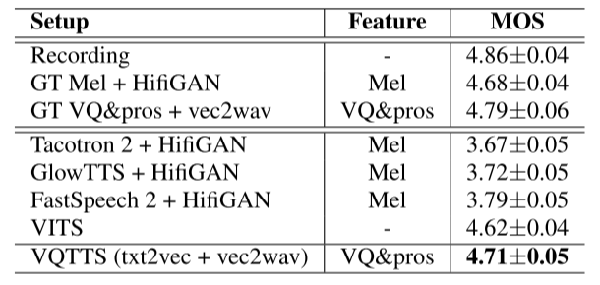
3.实验和结果分析---性能评估

Slide 29
4.总结
作者提出了 VQTTS，它利用自监督 VQ 声学特征而不是传统的梅尔谱图，这大大缩小了 G真实语音和预测声学特征之间的质量差距，从而提高了整个 TTS 系统的性能。
Cite as: Du, C., Guo, Y., Chen, X., Yu, K. (2022) VQTTS: High-Fidelity Text-to-Speech Synthesis with Self-Supervised VQ Acoustic Feature. Proc. Interspeech 2022, 1596-1600, doi: 10.21437/Interspeech.2022-489

Slide 30
谢谢聆听

